Slide 1


PHÒNG GIÁO DỤC VÀ ĐÀO TẠO QUẬN LONG BIÊN
TRƯỜNG TIỂU HỌC ÁI MỘ B
TỰ NHIÊN XÃ HỘI 1

Slide 2
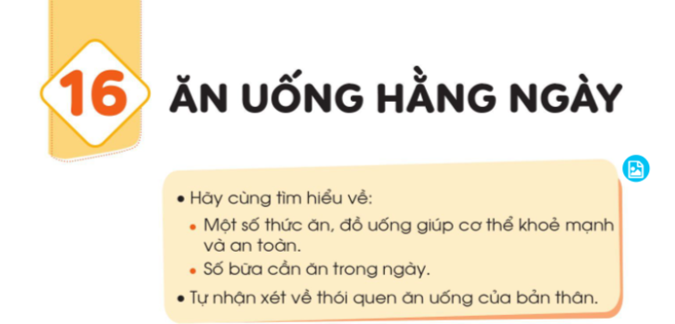

Slide 3
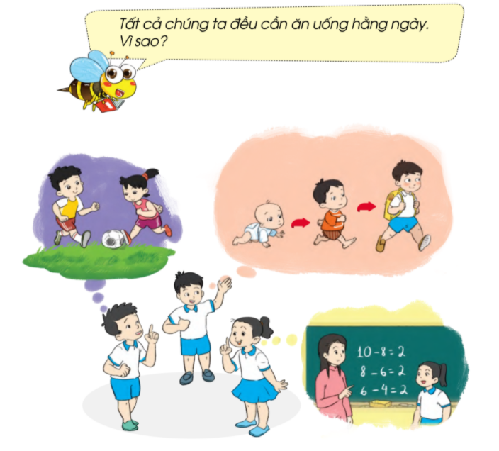

Slide 4
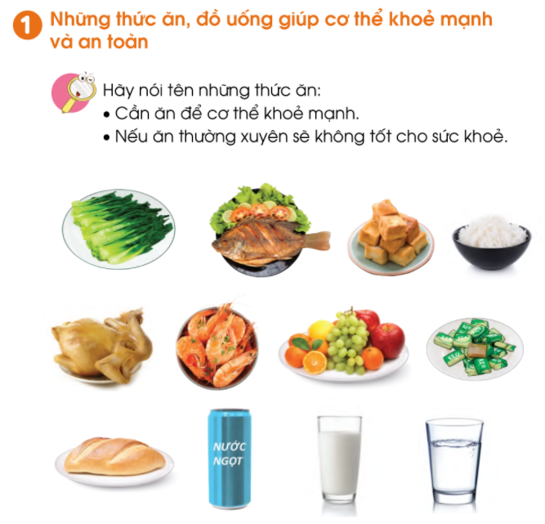

Slide 5


Slide 6

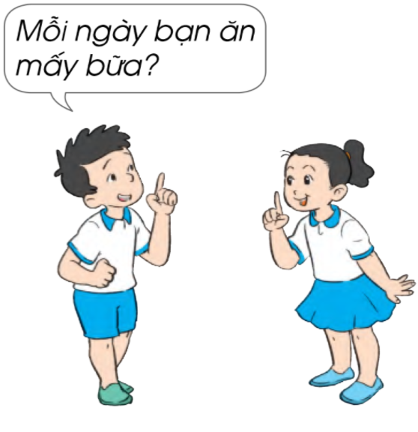
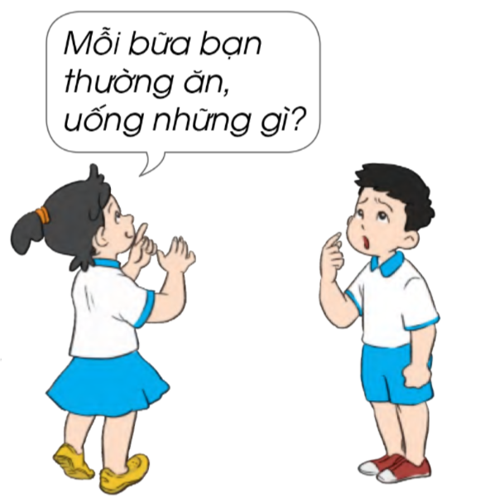
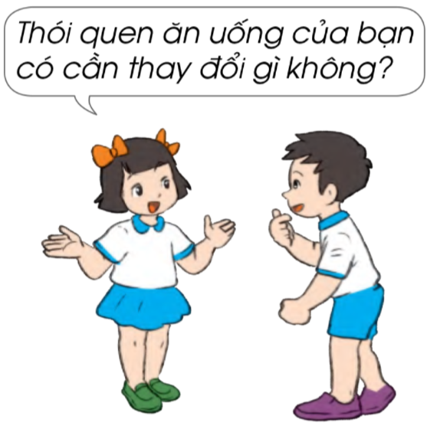

Slide 7
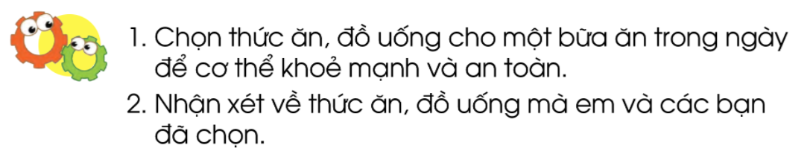
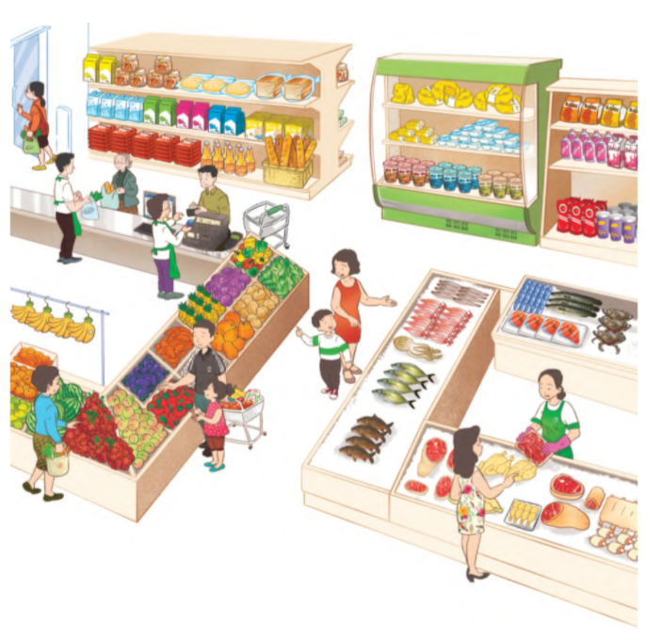

Slide 9



Xin Chaân Thaønh Caùm Ôn

